Slide 1
UNIVERSIDADE FEDERAL DE Pelotas Especialização em Saúde da Família Modalidade a Distância Turma 9
Melhoria da atenção aos usuários com Hipertensão Arterial Sistêmica e/ou Diabetes mellitus, na UBS Dr. Luiz Fernando Magalhães, Capixaba/AC
Especializando: Carlos Rodrigo Cardoso Cazorla
Pelotas, 2016

Slide 2
Características do município
Município capixaba - acre
População: 10.498 pessoas.
Equipes de ESF : 3
Equipes NASF : 1
Usuários na área de abrangência : 3.629

Slide 3
Características da unidade
UBS DR. LUIZ FERNANDO MAGALHÃES.
Usuários na área de abrangência: 3.629
AGENTES COMUNITÁRIOS DE SAÚDE: 8 (8 MICROÁREAS)
CONSULTAS: MEDICINA, ODONTOLOGIA, ENFERMARIA.
ESTRUTURA FÍSICA: consultório médico, consultório de odontologia, consultório de enfermagem, sala de pré-consulta, sala de procedimentos e observação, sala de nebulização, sala dos ACS, dois banheiros, sala de vacinas, copa e almoxarifado, uma recepção, uma sala de espera.

Slide 4
introdução
A HAS e o DM, como doenças crônicas, são um dos focos mais importantes na atenção básica dada as suas altas prevalências e complicações importantes.
A HAS é a mais frequente das doenças cardiovasculares e também o principal fator de risco para as complicações mais comuns como acidente vascular cerebral (AVC), infarto agudo do miocárdio (IAM), doença renal terminal, entre outras.
A DM é considerada hoje como uma epidemia mundial constituindo em grande desafio para o sistema de saúde de todo o mundo. O envelhecimento da população, a urbanização crescente e a adoção de estilos de vida pouco saudáveis, como sedentarismo, dieta inadequada e obesidade, são os grandes responsáveis pelo aumento da incidência e prevalência do DM em todo o mundo
No Brasil são cerca de 17 milhões de portadores de HAS, correspondendo a 35% da população de 40 anos e mais, e esse número é crescente. Além disso, cerca de 10 milhões de pessoas apresentam DM. No Brasil, a DM junto com a HAS são responsáveis pela primeira causa de mortalidade e de hospitalizações, de amputações de membros inferiores, e representa ainda 62,1% dos diagnósticos primários em usuários com insuficiência renal crônica submetidos à diálise.
Por este motivo estratégias de saúde pública são necessárias para abordagem desses fatores de risco relacionados aos hábitos e estilos de vida na atenção primária de saúde que reduzirão o risco de exposição, trazendo benefícios pessoais e coletivos para a prevenção da HAS e DM.

Slide 5
Objetivo geral
Melhorar a atenção aos usuários com HAS e/ou DM, na UBS Dr. Luiz Fernando Magalhães, Capixaba/AC.

Slide 6
METODOLOGIA
Este projeto está estruturado para ser desenvolvido no período de 12 semanas na UBS Dr. Luiz Fernando Magalhães, no município de Capixaba - AC. Participarão da intervenção todos os usuários hipertensos e/ou diabéticos maiores de 20 anos de idade pertencentes a nossa área de abrangência
Monitoramento e avaliação
Organização e gestão do serviço
Engajamento Público
Qualificação da prática clínica

Slide 7
Objetivos específicos, metas e resultados
Objetivo 1. Ampliar a cobertura a hipertensos e/ou diabéticos para 100%.
Meta 1.1. Cadastrar 100% dos hipertensos e de diabéticos da área de abrangência no Programa de Atenção à Hipertensão Arterial e à Diabetes Mellitus da unidade de saúde.
Mês 1: 91 (16,5%)
Mês 2: 232 (42%)
Mês 3: 341 (61,8%)

Slide 8
Objetivos específicos, metas e resultados
Objetivo 1. Ampliar a cobertura a hipertensos e/ou diabéticos para 100%.
Meta 1.2. Cadastrar 100% dos hipertensos e de diabéticos da área de abrangência no Programa de Atenção à Hipertensão Arterial e à Diabetes Mellitus da unidade de saúde.
Mês 1: 18 (13,2%)
Mês 2: 50 (36,8%)
Mês 3: 60 (44,1%)

Slide 9
Objetivos específicos, metas e resultados
Objetivo 1. Ampliar a cobertura a hipertensos e/ou diabéticos para 100%.
Meta 1.2. Cadastrar 100% dos hipertensos e de diabéticos da área de abrangência no Programa de Atenção à Hipertensão Arterial e à Diabetes Mellitus da unidade de saúde.
Mês 1: 18 (13.2%)
Mês 2: 50 (36.8%)
Mês 3: 60 (44.1%)

Slide 10
Objetivos específicos, metas e resultados
Objetivo 2. Melhorar a qualidade da atenção a hipertensos e/ou diabéticos.
Meta 2.1 Realizar exame clínico apropriado em 100% dos hipertensos da unidade de saúde Dr. Luiz Fernando Magalhães.
Meta 2.2 - Realizar exame clínico apropriado em 100% dos diabéticos da unidade de saúde Dr. Luiz Fernando Magalhães.
Meta 2.3 Realizar exame dos pés em 100% das pessoas com diabetes a cada 03 meses (com palpação dos pulsos tibial posterior e pedioso e medida da sensibilidade).
Meta 2.4 Garantir a 100% dos hipertensos a realização de exames complementares em dia de acordo com o protocolo na unidade de saúde Dr. Luiz Fernando Magalhães.
100% nos três meses

Slide 11
Objetivos específicos, metas e resultados
Meta 2.5 Garantir a 100% dos diabéticos a realização de exames complementares em dia de acordo com o protocolo.
Meta 2.6 Priorizar a prescrição de medicamentos da farmácia popular para 100% dos hipertensos cadastrados na unidade de saúde.
Meta 2.7 Priorizar a prescrição de medicamentos da farmácia popular para 100% dos Diabéticos cadastrados na unidade de saúde.
Meta 2.8 Realizar avaliação da necessidade de atendimento odontológico em 100% dos hipertensos.
Meta 2.9 Realizar avaliação da necessidade de atendimento odontológico em 100% dos diabéticos.
100% nos três meses

Slide 12
Objetivos específicos, metas e resultados
Objetivo 3. Melhorar a adesão de hipertensos e/ou diabéticos ao programa.
Meta 3.1. Buscar 100% dos hipertensos faltosos às consultas na unidade de saúde conforme a periodicidade recomendada.
Meta 3.2 Buscar 100% dos diabéticos faltosos às consultas na unidade de saúde conforme a periodicidade recomendada.
100% nos três meses

Slide 13
Objetivos específicos, metas e resultados
Objetivo 4. Melhorar o registro das informações.
Meta 4.1. Manter ficha de acompanhamento de 100% dos hipertensos cadastrados na unidade de saúde.
Meta 4.2. Manter ficha de acompanhamento de 100% dos diabéticos cadastrados na unidade de saúde.
100% nos três meses

Slide 14
Objetivos específicos, metas e resultados
Objetivo 5. Mapear hipertensos e diabéticos de risco para doença cardiovascular.
Meta 5.1. Realizar estratificação do risco cardiovascular em 100% dos hipertensos cadastrados na unidade de saúde.
Meta 5.2. Realizar estratificação do risco cardiovascular em 100% dos diabéticos cadastrados na unidade de saúde.
100% nos três meses

Slide 15
Objetivos específicos, metas e resultados
Objetivo 6. Promover a saúde de hipertensos e diabéticos.
Meta 6.1. Garantir orientação nutricional sobre alimentação saudável a 100% dos hipertensos.
Meta 6.2. Garantir orientação nutricional sobre alimentação saudável a 100% dos diabéticos.
Meta 6.3. Garantir orientação em relação à prática regular de atividade física a 100% dos usuários hipertensos.
Meta 6.4. Garantir orientação em relação à prática regular de atividade física a 100% dos usuários diabéticos.
100% nos três meses

Slide 16
Objetivos específicos, metas e resultados
Meta 6.5. Garantir orientação sobre os riscos do tabagismo a 100% dos usuários hipertensos.
Meta 6.6. Garantir orientação sobre os riscos do tabagismo a 100% dos usuários diabéticos.
Meta 6.7. Garantir orientação sobre higiene bucal a 100% dos usuários hipertensos.
Meta 6.8. Garantir orientação sobre higiene bucal a 100% dos usuários diabéticos
100% nos três meses

Slide 17
DISCUSSÃO
Nosso projeto de intervenção foi realizado com toda a equipe de saúde e ajuda importante de nossa gestora do município.
Antes de nossa intervenção tinham poucos cadastros de usuários com HAS, a partir do nosso trabalho em conjunto conseguimos cadastrar, no período de 3 meses, 341 usuários com HAS o que representa 61,8% da estimativa de hipertensos em nossa área de abrangência e 60 usuários com DM, o que representa 44,1% da estimativa de diabéticos em nossa área de abrangência.
Houve capacitação de toda a equipe (aferição de PA e glicoteste).
Melhora dos nossos processos de trabalho, através de uma equipe mais consciente e engajada em sua atuação.
Responsabilidades individuais e coletivas e tomada de decisões em conjunto.
Aderência dos usuários hipertensos e diabéticos, melhorando nosso processo de trabalho.
Aderência de forma geral de toda a comunidade a todos os nossos serviços.

Slide 18
DISCUSSÃO
Hipertensos e diabéticos com um melhor acompanhamento.
Aumentou o conhecimento de forma geral na comunidade sobre a importância do acompanhamento regular dos hipertensos e diabéticos, sobre fatores de risco, atenção bucal, prática regular de exercício físico e outros temas importantes para eles.
Atualmente, todos se mostram satisfeitos com as novas oportunidades de cuidado em saúde disponibilizadas.

Slide 19
Reflexão crítica sobre o processo pessoal de aprendizagem
O uso da internet para formação a distância para realização deste curso foi uma experiência única porque exigiu que eu me adaptasse a esta tecnologia como uma forma autodidata de estudar.
O primeiro impacto com a atenção básica de saúde foi interessante, no início pensei que era algo monótono, mas com o tempo percebi que é o pilar fundamental da atenção de saúde porque é nossa responsabilidade conhecer nossa população e saber quem tem e quem não tem problemas de saúde ou que precisa ou não de atendimento especializado. Foi o momento que percebi que a atenção básica é o melhor da medicina porque não existe ninguém que possa resolver mais o problema de nossa população que o Médico da Família.
Este curso desde seu início abordou elementos necessários para a atuação adequada dos profissionais no Brasil e foi uma ótima oportunidade de aperfeiçoamento profissional, vinculando o trabalho diário à especialização.

Slide 20
Reflexão crítica sobre o processo pessoal de aprendizagem
Este curso foi muito bem estruturado, por que o aluno dispõe de múltiplas e diferenciadas informações para sua aprendizagem. Considero que tem caráter prático e aplicado, porque permitiu, com os casos interativos conhecer o manejo das doenças mais prevalentes no Brasil.
Este curso no seu ambiente virtual não só nos ensinou uma nova metodologia de estudo, como também permitiu interatuar com outros profissionais, permitiu esclarecer dúvidas e trocar ideais e conhecimento, o que enriqueceu ainda mais o processo de aprendizagem.

Slide 21
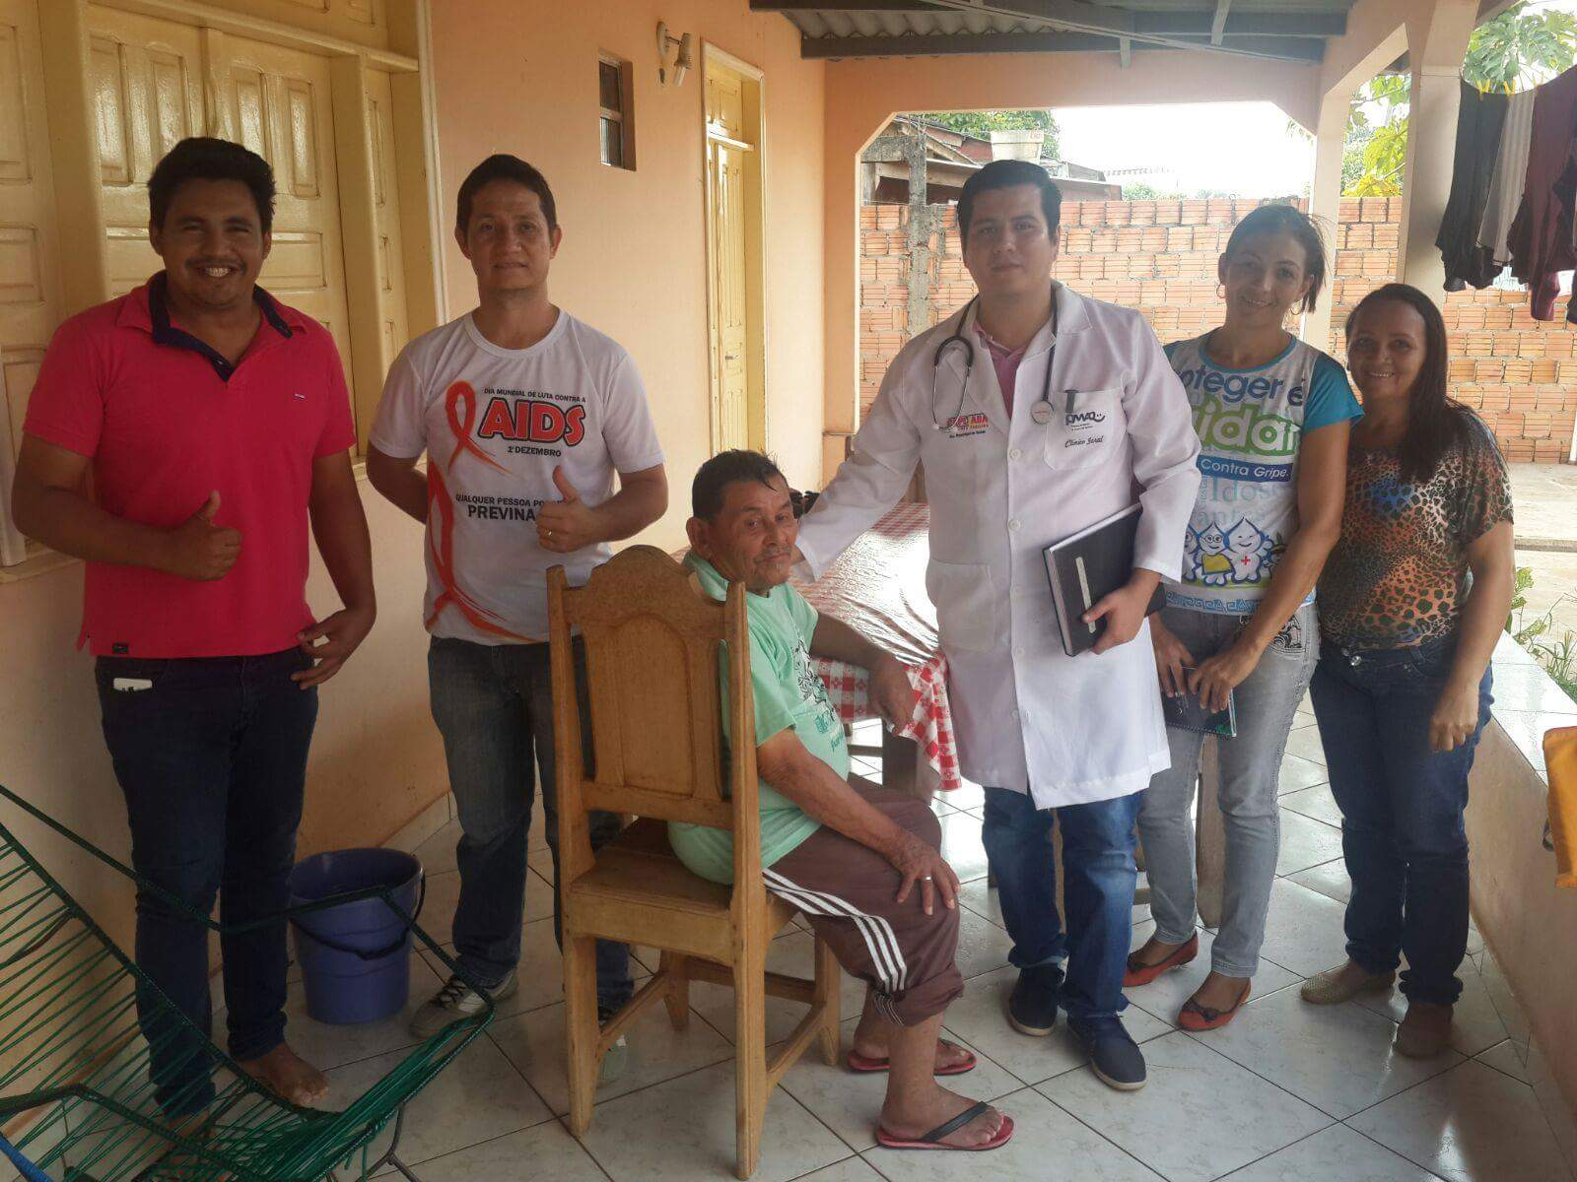
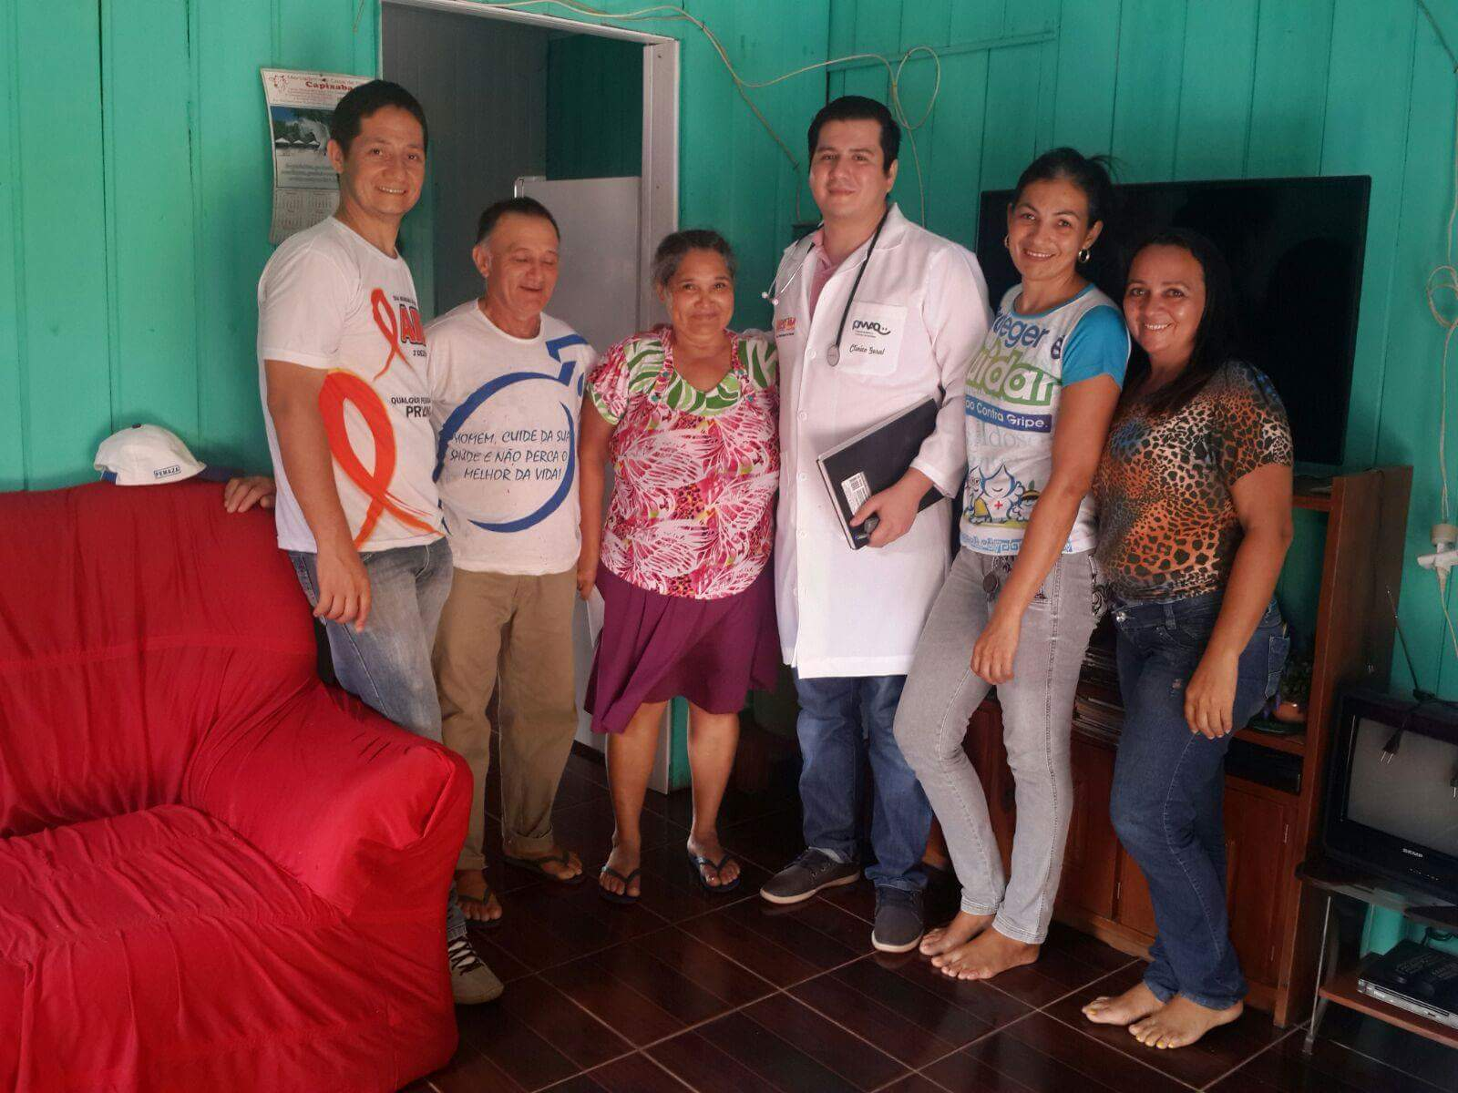
Fotos

Slide 22
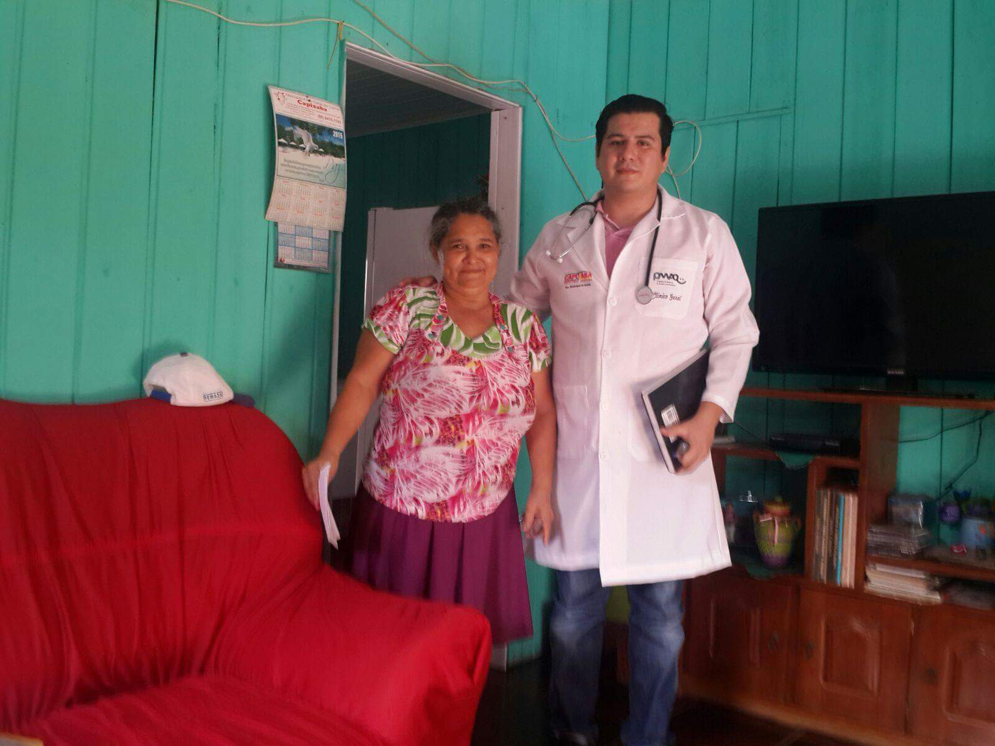
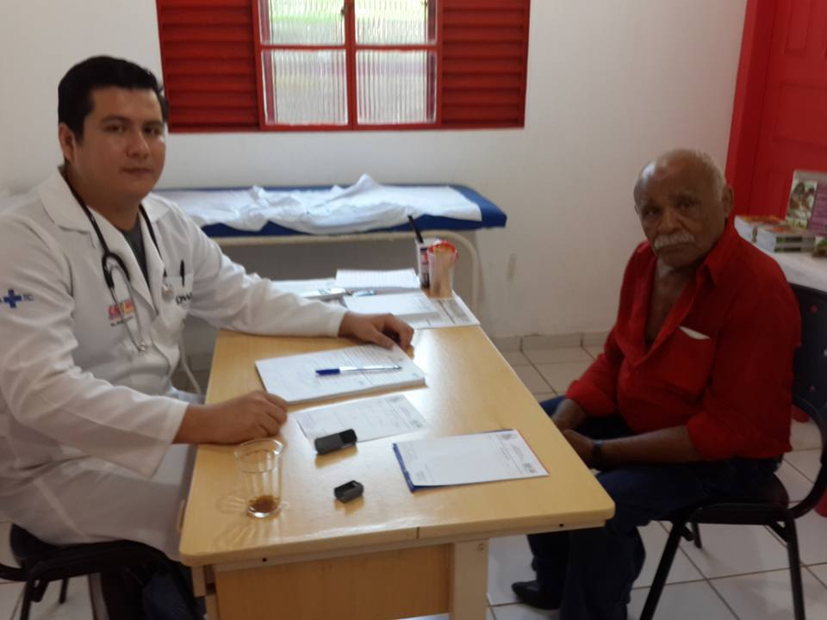
Fotos

Slide 23
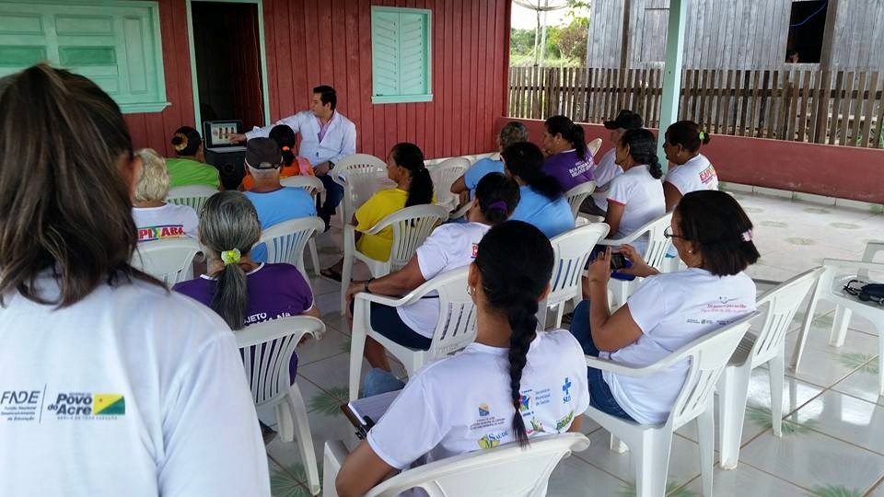
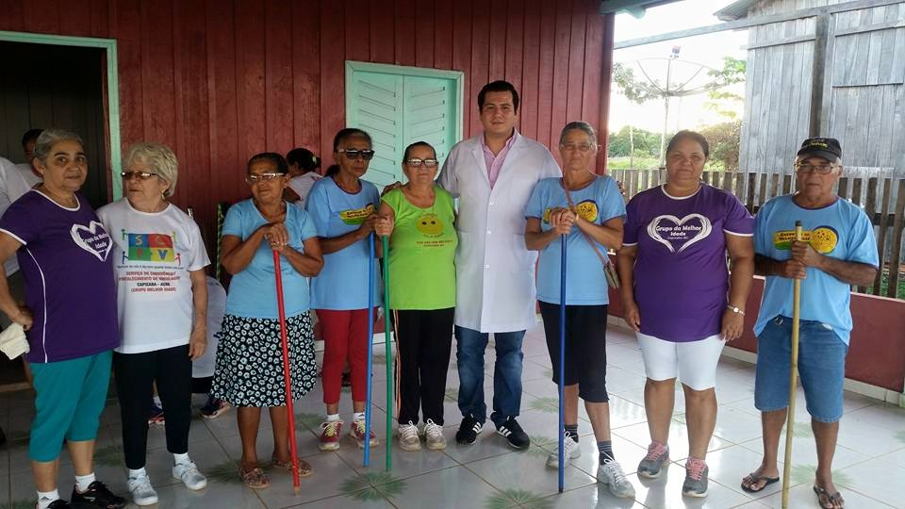
Fotos

Slide 24
Obrigado

